Slide 1
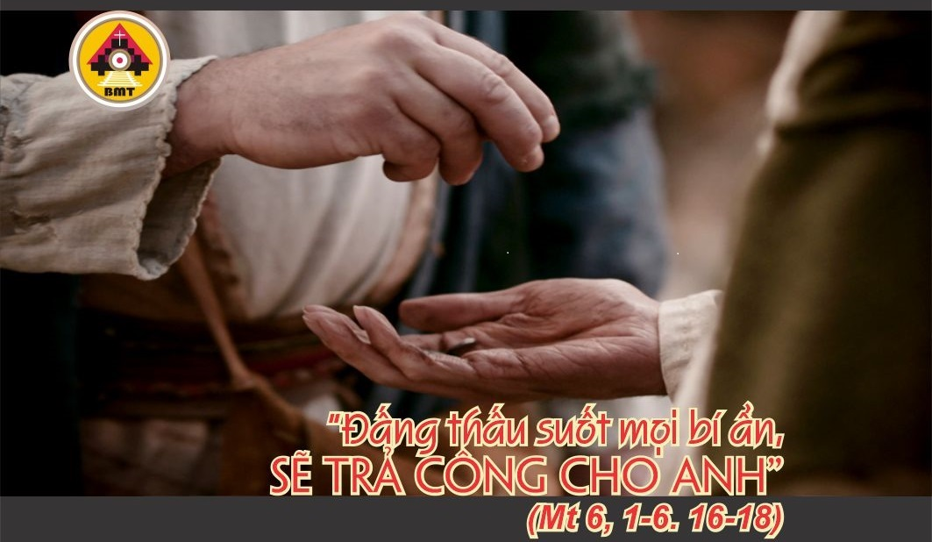

THỨ SÁU SAU LỄ TRO

Slide 2
Ca Nhập Lễ
Lạy Chúa, Chúa yêu thương mọi loài, và không ghét bỏ bất cứ vật gì Chúa đã tác thành, Chúa nhắm mắt làm ngơ trước tội lỗi loài người để họ ăn năn sám hối và tha thứ cho họ, vì Chúa là Thiên Chúa chúng tôi.

Slide 3

Bài Đọc 1: Ge 2, 12-18
“Hãy xé tâm hồn chứ đừng xé áo các ngươi”.
Trích sách Tiên tri Giô-en.

Slide 4
Đáp Ca
Tv 50, 3-4. 5-6a. 12-13. 14 và 17
Lạy Chúa, nguyện thương con theo lòng nhân hậu Chúa

Slide 5
Bài Đọc 2: 2 Cr 5, 20 – 6,2
“Hãy làm hoà cùng Chúa đi… Bây giờ là cơ hội thuận tiện”.
Trích thư thứ hai của Thánh Phaolô Tông đồ gửi tín hữu Cô-rin-tô.

Slide 6
Câu xướng trước Phúc Âm
Ôi lạy Chúa, xin tạo cho con quả tim trong sạch. Xin ban lại cho con niềm vui ơn cứu độ.

Slide 7
THỨ SÁU SAU LỄ TRO

Slide 8


Slide 9



LỜI NGUYỆN TÍN HỮU

Slide 10

DÂNG LỄ

Slide 11
CA HIỆP LỄ
Chúa là mục tử chăn dắt tôi, tôi chẳng thiếu thốn gì

Slide 12
CA KẾT LỄ

Slide 13
THỨ SÁU SAU LỄ TRO

